Slide 1
Организация исследовательской и проектной деятельности по информатике
ГАУ ДПО ЯО ИРО, ЦИТ
2022

Slide 2
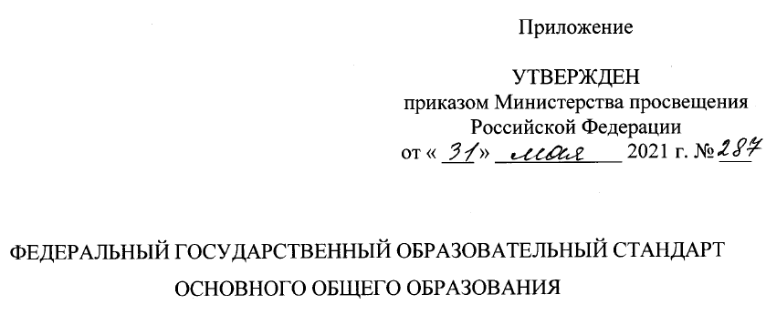
Основная школа
уточнение и конкретизация достижения трёхкомпонентных результатов образования;
сохранение и развитие курса на вариативность, индивидуализацию, открытость образования;
использование ДОТ и электронного обучения (с учётом опыта последних лет);
задача формирования функциональной грамотности учащихся;
проектная и учебно-исследовательская деятельности учащихся.
опора на системно-деятельностный подход;

Slide 3
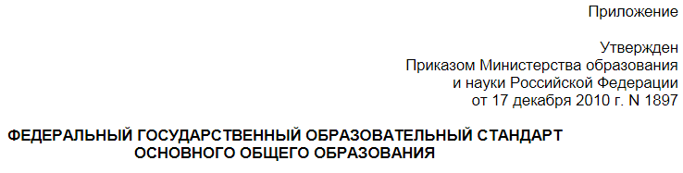
Основная школа
Программа развития универсальных учебных действий … должна быть направлена на: … формирование у обучающихся основ культуры исследовательской и проектной деятельности и навыков разработки, реализации и общественной презентации обучающимися результатов исследования, предметного или межпредметного учебного проекта, направленного на решение научной, личностно и (или) социально значимой проблемы (ФГОС ООО раздел III, п.18.2.1)
Старшая школа
«Программа развития универсальных учебных действий на ступени среднего (полного) общего образования ... должна быть направлена на <...> формирование у обучающихся системных представлений и опыта применения методов, технологий и форм организации проектной и учебно-исследовательской деятельности для достижения практико-ориентированных результатов образования (ФГОС СОО, п. 18.2.1)

Slide 4
Оценка метапредметных результатов представляет собой оценку достижения планируемых результатов освоения основной образовательной программы, которые представлены в примерной программе формирования универсальных учебных действий (разделы «Регулятивные универсальные учебные действия», «Коммуникативные универсальные учебные действия», «Познавательные универсальные учебные действия»).
Основная процедура итоговой оценки достижения метапредметных результатов – защита итогового индивидуального проекта.
Метод проектов относится к активным методам. Использование данного метода решает задачу обновленного стандарта, характерной чертой которого является деятельностный характер, ставящий главной целью развитие личности учащегося.

Slide 5






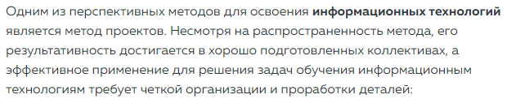
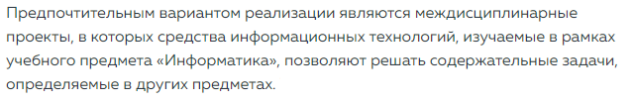
https://infdiscussion.itmo.ru/p/poop-soo/124
сформировать достаточный набор тем проектов с проработанной структурой и подготовленными материалами
реализация как индивидуальных, так и групповых проектов, в том числе с разделением ролей в проекте
четко сформулировать учебную цель проекта и показатели ее достижения как критерии оценки результатов выполнения проекта
организация регулярного управляемого процесса выполнения обучающимся проекта
презентация и организованное обсуждение результатов

Slide 6
Что такое «проектная» и «исследовательская» деятельность учащихся?
http://infrescenter.ucoz.ru/Shk_Bibliotek/proekt_deyat/2013/leontovich.pdf
Проектная деятельность обучающихся
Исследовательская деятельность обучающихся
Проектно-исследовательская деятельность
Учебное исследование и научное исследование
совместная учебно-познавательная, творческая или игровая деятельность обучающихся, имеющая общую цель, согласованные методы, способы деятельности, направленная на достижение общего результата деятельности.
деятельность обучающихся, связанная с решением творческой, исследовательской задачи с заранее неизвестным решением и предполагающая наличие основных этапов, характерных для исследования в научной сфере.
деятельность по проектированию собственного исследования, предполагавшая выделение целей и задач, выделение принципов отбора методик, планирование хода исследования, определение ожидаемых результатов оценка реализуемости исследования, определение необходимых ресурсов.
приобретение учащимся функционального навыка исследования как универсального способа освоения действительности, развитие способности к исследовательскому типу мышления, активизация личностной позиции учащегося в образовательном процессе на основе приобретения субъективно новых знаний.

Slide 7
В чем заключается различие между проектной и исследовательской деятельностью?
Проектная деятельность
Ориентирована на получение конкретного результата – продукта, обладающего определенными свойствами, и который необходим для конкретного использования.
Проект содержит предварительное описание и детализацию конечного продукта.
Результат должен быть точно соотнесен со всеми сформулированными в замысле проекта характеристиками.
Исследовательская деятельность
Главный результат – интеллектуальный продукт, устанавливающий ту или иную истину в результате процедуры исследования и представленный в стандартном виде.
Логика исследования: формулировка проблемы исследования — выдвижение гипотезы — последующая экспериментальная или модельная проверка выдвинутых предположений.

Slide 8
Как можно классифицировать проекты?
типы проектов
по предметно-содержательной области
монопроекты
внепредметные проекты
межпредметные проекты
по продолжительности
мини-проекты
краткосрочные
длительные
по месту выполнения проектов
на уроках в классе
после уроков в школе
домашние
по направлениям
практико-ориентированный
исследовательский
информационный
творческий
и прочее

Slide 9
В каких формах можно реализовать учебно-исследовательскую деятельность?
На урочных занятиях
урок-исследование, урок-лаборатория, урок изобретательства, урок «Удивительное рядом», урок – рассказ об ученых
учебный эксперимент (планирование и проведение эксперимента, обработка и анализ его результатов)
домашнее задание исследовательского характера
На внеурочных занятиях
исследовательская практика обучающихся
образовательные экспедиции – походы, поездки
факультативные занятия
ученическое научно-исследовательское общество
участие обучающихся в олимпиадах, конкурсах, конференциях и т.п.
Формы организации учебно-исследовательской деятельности

Slide 10
Как представить результаты проектной и учебно-исследовательской деятельности?
Представление результатов проектной деятельности:
письменная работа (эссе, реферат, аналитические материалы, обзорные материалы, отчёты о проведённых исследованиях, стендовый доклад и др.);
материальный объект, макет, конструкторское изделие;
отчётные материалы по социальному проекту, которые могут включать как тексты, так и мультимедийные продукты
Представление результатов учебно-исследовательской деятельности:
статьи, обзоры, отчеты и заключения по итогам исследований, проводимых в рамках исследовательских экспедиций, обработки архивов и мемуаров, исследований по различным предметным областям, а также в виде прототипов, моделей, образцов

Slide 11
Сравним особенности учебно-исследовательской и проектной деятельности обучающихся в основной и старшей школе
Основная школа | Старшая школа
Тип деятельности, где материалом являются, прежде всего, учебные предметы | Проект и исследование – инструменты деятельности полидисциплинарного характера, необходимые для освоения социальной жизни и культуры
Реализация проектной деятельности допускает совместную деятельность обучающихся и учителя | Проект реализуется самим старшеклассником или группой обучающихся. Обучающиеся самостоятельно формулируют предпроектную идею, ставят цели, описывают необходимые ресурсы, определяет параметры и критерии успешности реализации проекта
 | Для руководства исследовательской работой обучающихся необходимо привлекать специалистов и ученых из различных областей знаний. Возможно выполнение исследовательских работ и проектов обучающимися вне школы – в лабораториях вузов, исследовательских институтов, колледжей.

Slide 12
Учебно-исследовательская деятельности обучающихся в старшей школе
Направления | Требования
естественно-научные исследования; исследования в гуманитарных областях (в том числе выходящих за рамки школьной программы, например в психологии, социологии); экономические исследования; социальные исследования; научно-технические исследования. | постановка задачи; формулировка гипотезы; описание инструментария и регламентов исследования; проведение исследования; интерпретация
Для исследований в естественно-научной, научно- технической, социальной и экономической областях желательным является использование элементов математического моделирования (с использованием компьютерных программ в том числе)

Slide 13
Как должна проходить защита проекта?
Защита темы проекта
•Актуальность проекта
•Положительные эффекты от
реализации проекта
•Ресурсы, их источники
•Риски и сложности
Корректировка
Защита реализованного
проекта
•Тема и краткое описание •Актуальность проекта
•Положительные эффекты
•Ресурсы
•Ход реализации проекта
•Риски и сложности

Slide 14
Как оценивать сформированность УУД при процедуре защиты реализованного проекта?
Оценке должна подвергаться не только защита реализованного проекта, но и динамика изменений, внесенных в проект от момента замысла до воплощения.
Для оценки проектной работы должна быть создана экспертная комиссия.
Оценивание производится на основе критериальной модели.
Для обработки всего массива оценок может быть предусмотрен электронный инструмент (определяет сама образовательная организация).
Результаты оценивания универсальных учебных действий в формате, принятом образовательной организацией доводятся до сведения обучающихся.
По каким критериям следует оценивать итоговый проект?
Сформированность предметных знаний и способов действий
Сформированность познавательных УУД
Сформированность регулятивных действий
Сформированность коммуникативных действий

Slide 15
Подходы к оцениванию результатов итогового проекта
Интегральный
  Вывод об уровне сформированности навыков проектной деятельности делается на основе оценки всей совокупности основных элементов проекта (продукта и пояснительной записки, отзыва, презентации) по каждому из четырёх критериев. Целесообразно выделять два уровня сформированности навыков проектной деятельности в зависимости от степени самостоятельности обучающегося в ходе выполнения проекта: базовый и повышенный
Аналитический
  По каждому из предложенных критериев вводятся количественные показатели, характеризующие полноту проявления навыков проектной деятельности (максимальная оценка по каждому критерию не должна превышать 3 баллов).
  Достижение базового уровня (отметка «удовлетворительно»): 4 первичных балла (по одному баллу за каждый из четырёх критериев); достижение повышенных уровней: 7—9 первичных баллов (отметка «хорошо»), 10—12 первичных баллов (отметка «отлично»)

Slide 16
Критерий | Уровни сформированности навыков проектной деятельности (интегральный подход)
 | Базовый | Повышенный
Сформированность предметных знаний и способов действий | Продемонстрировано понимание содержания выполненной работы. В работе и в ответах на вопросы по содержанию работы отсутствуют грубые ошибки | Продемонстрировано свободное владение предметом проектной деятельности. Ошибки отсутствуют
Сформированность познавательных УУД | Работа в целом свидетельствует о способности самостоятельно с опорой на помощь руководителя ставить проблему и находить пути её решения; продемонстрирована способность приобретать новые знания и/или осваивать новые способы действий, достигать более глубокого понимания изученного | Работа в целом свидетельствует о способности самостоятельно ставить проблему и находить пути её решения; продемонстрировано свободное владение логическими операциями, навыками критического мышления, умение самостоятельно мыслить; продемонстрирована способность на этой основе приобретать новые знания и/или осваивать новые способы действий, достигать более глубокого понимания проблемы

Slide 17
Критерий | Уровни сформированности навыков проектной деятельности (интегральный подход)
 | Базовый | Повышенный
Сформированность регулятивных УУД | Продемонстрированы навыки определения темы и планирования работы. Работа доведена до конца и представлена комиссии; некоторые этапы выполнялись под контролем и при поддержке руководителя. При этом проявляются отдельные элементы самооценки и самоконтроля обучающегося | Работа тщательно спланирована и последовательно реализована, своевременно пройдены все необходимые этапы обсуждения и представления. Контроль и коррекция осуществлялись самостоятельно
Сформированность коммуникативных УУД | Продемонстрированы навыки оформления проектной работы и пояснительной записки, а также подготовки простой презентации. Автор отвечает на вопросы | Тема ясно определена и пояснена. Текст/сообщение хорошо структурированы. Все мысли выражены ясно, логично, последовательно, аргументированно. Работа/сообщение вызывает интерес. Автор свободно отвечает на вопросы

Slide 18
В чем заключается роль учителя в процессе реализации проектной и исследовательской деятельности обучающихся?
Проектная работа должна быть обеспечена тьюторским (кураторским) сопровождением. В функцию тьютора (куратора) входит: обсуждение с обучающимся проектной идеи и помощь в подготовке к ее защите и реализации, посредничество между обучающимися и экспертной комиссией (при необходимости), другая помощь.
Фонд оплаты труда образовательной организации состоит из базовой и стимулирующей частей <...> Значение стимулирующей части определяется образовательной организацией самостоятельно;
Размеры, порядок и условия осуществления стимулирующих выплат определяются локальными нормативными актами образовательной организации. В локальных нормативных актах о стимулирующих выплатах должны быть определены критерии и показатели результативности и качества деятельности и результатов
При оценке качества деятельности педагогических работников могут учитываться:
востребованность услуг учителя (в том числе внеурочных) учениками и их родителями;
<...>
руководство проектной деятельностью обучающихся

Slide 19

На каких конференциях и конкурсах школьники могут представить результаты выполненных ими проектных и исследовательских работ?
https://otkrytie.edu.yar.ru/index.html#about

Slide 20
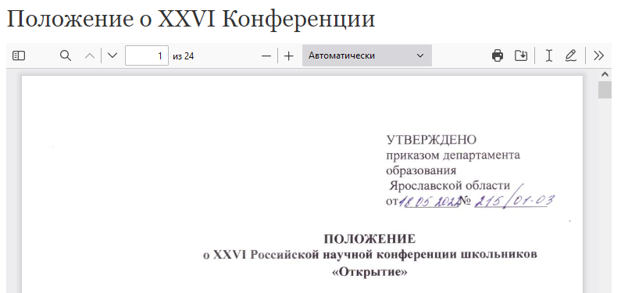
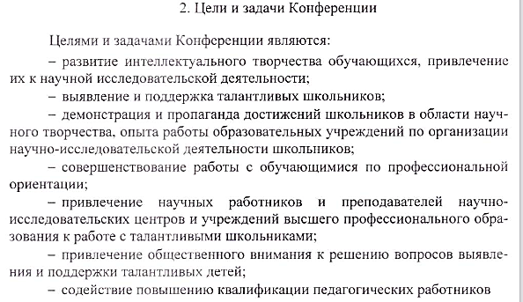
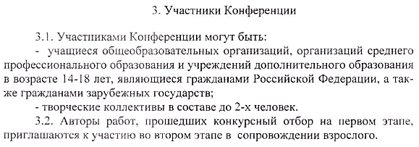
https://otkrytie.edu.yar.ru/documents.html

Slide 21
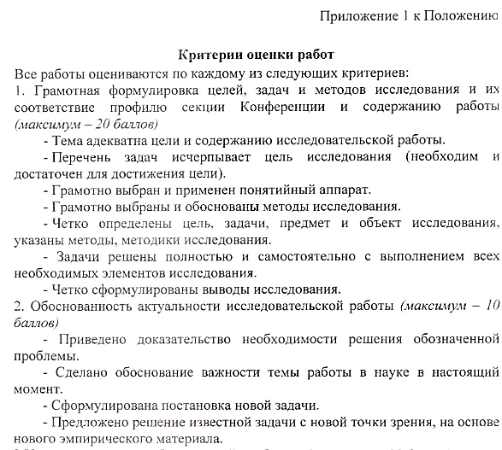
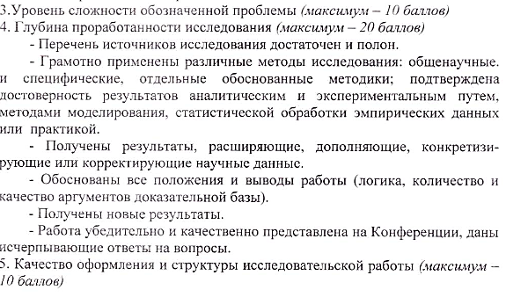
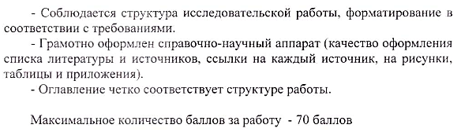

Slide 22
Информатика
Работы, представленные на секции «Информатика», как правило, имеют в основе разработанную автором уникальную компьютерную программу (разработку программного продукта и/или проекта сети, интерфейса и т.д.).
В таком случае, кроме исследовательской части, работа должна содержать:
− описание задачи;
− изложение алгоритма решения задачи, программного интерфейса;
− описание программы, входных, выходных данных и результатов, распечатки программы;
− исполняемый программный модуль для IBM/PC-совместимых компьютеров;
− описание характеристик вычислительной техники, на которой решалась задача.
При оценке работы экспертные комиссии учитывают:
1) сложность работы, ее реализации, возможности программы, интересные приемы при ее реализации;
2) законченность, целостность программы, степень продвижения автора к ее совершенству;
3) осознание автором поставленных целей, степень их достижения и общие критерии оценки.
Программные продукты должны быть предусмотрены для демонстрации на указанных в описании компьютерах. Не принимаются работы, содержащие только программу без необходимого описания.
Все вышеперечисленные материалы должны быть присланы по электронной почте вместе с заявкой на конференцию в виде архива файлов или в виде ссылки на архив файлов во временном интернет-хранилище.
https://otkrytie.edu.yar.ru/documents/comscience.pdf

Slide 23

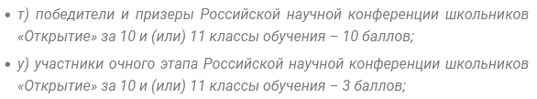

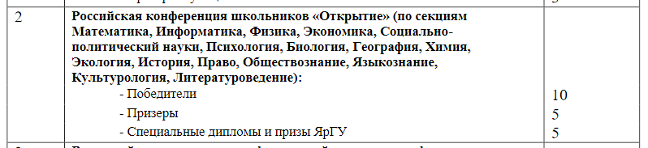
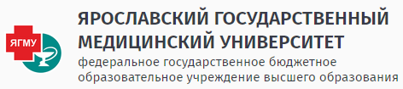
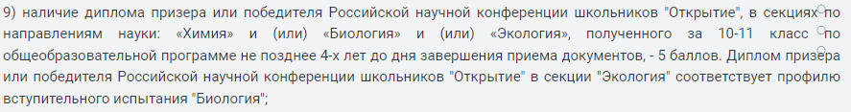
https://priem.yspu.org/bakalavriat/individ/
https://www.uniyar.ac.ru/Abitur/abiturientu-2023/obshchie-fayly/%D0%9F%D1%80%D0%B8%D0%BB%D0%BE%D0%B6%D0%B5%D0%BD%D0%B8%D0%B5%20%D0%95.pdf
https://ysmu.ru/abitur/special/

Slide 24
Практическое задание
Ученики сдали свои индивидуальные проекты на проверку.
https://cloud.mail.ru/public/Mtb8/SYSGoydSQ
https://cloud.mail.ru/public/HLTt/JvQ1FUXAk
Пришлите ваши комментарии на почтовый адрес:
svbel@iro.yar.ru

